Slide 1
Requisiti strutturali minimi per la prevenzione e il controllo delle infezioni associate all'assistenza sanitaria (HAI) negli ospedali acuti svizzeri Nome Luogo, data
Notes:
Standard minimi strutturali per la prevenzione e il controllo delle infezioni nosocomiali (HAI) negli ospedali svizzeri per malattie acute

Slide 2
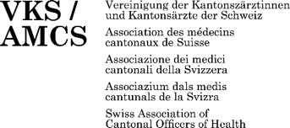
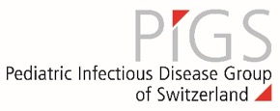
Ampio sostegno ai requisiti strutturali minimi

Slide 3
Quando è stata l'ultima volta che ha pensato alle infezioni associate all'assistenza sanitaria?

Slide 4
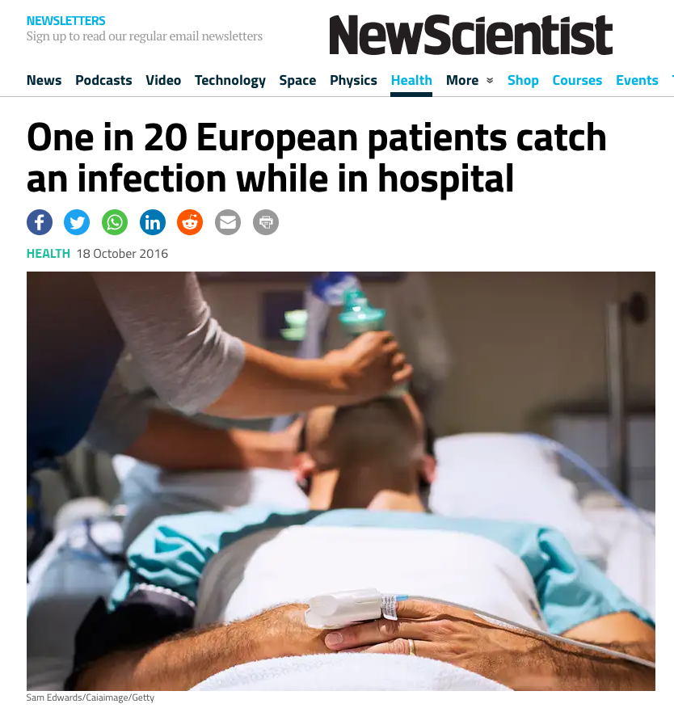
Notes:
https://www.newscientist.com/article/2109519-one-in-20-european-patients-catch-an-infection-while-in-hospital/
Milioni di infezioni ospedaliere si verificano in Europa ogni anno, uccidendo migliaia di persone. Il primo studio sulle infezioni associate all'assistenza sanitaria negli ospedali europei ha scoperto che l'impatto combinato sulla salute di queste infezioni è il doppio del peso di 32 infezioni non ospedaliere, tra cui l'influenza, l'HIV e la tubercolosi.

Slide 5
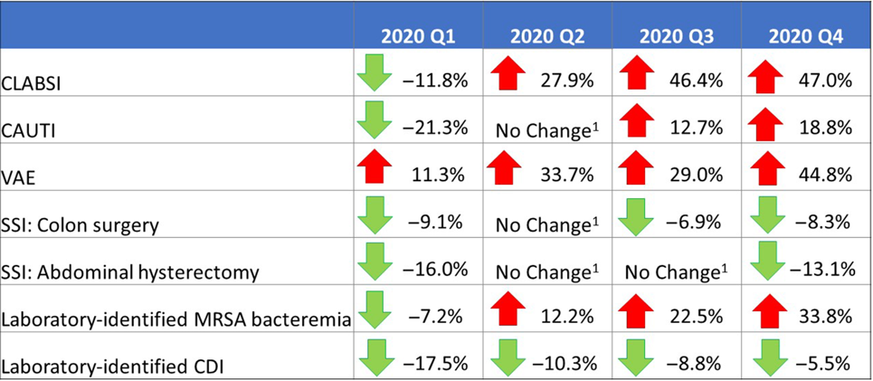
COVID-19 ha evidenziato l'importanza di standard elevati per la prevenzione e il controllo delle HAI
Diversi fattori possono compromettere la prevenzione e il controllo delle HAI e portare a un aumento delle infezioni, come la pandemia di COVID 19
chiaro Aumento di Infezioni ematiche associate al catetere venoso
Weiner-Lastinger, 2021
Notes:
Weiner-Lastinger, Lindsey M., et al. "L'impatto della malattia da coronavirus 2019 (COVID-19) sulle infezioni associate all'assistenza sanitaria nel 2020: una sintesi dei dati riportati al National Healthcare Safety Network". Infection Control & Hospital Epidemiology (2021): 1-14. https://www.cambridge.org/core/journals/infection-control-and-hospital-epidemiology/article/impact-of-coronavirus-disease-2019-covid19-on-healthcareassociated-infections-in-2020-a-summary-of-data-reported-to-the-national-healthcare-safety-network/8197F323F4840D233A0C62F4726287E1

Slide 6
HAI in Svizzera
5,9% dei pazienti ospedalieri colpiti
Circa 70.000 casi all'anno ¹
Costi annuali 700-800 milioni di CHF (CHF 12 000 per HAI)²
Il 35-55% delle infezioni nosocomiali sono prevenibili!
³
¹ Zingg et al, 2019
² BAG Swiss PPS 2017 costi e mortalità, 2020
³ Schreiber PW, 2018
Notes:
Zingg & Metsini et al, Eurosurveillance 2019. Indagine nazionale di prevalenza puntuale sulle infezioni associate all'assistenza sanitaria negli ospedali per acuti, Svizzera, 2017. https://www.eurosurveillance.org/docserver/fulltext/eurosurveillance/24/32/eurosurv-24-32-2.pdf?expires=1639759035&id=id&accname=guest&checksum=EE9D26B32D4215352C1726CA3B5671B6
Stime su costi e mortalità delle HAIs: Swiss Point Prevalence Study 2017, costi e mortalità (PDF, 1 MB, 31.08.2020)
https://www.bag.admin.ch/bag/en/home/strategie-und-politik/nationale-gesundheitsstrategien/strategie-noso--spital--und-pflegeheiminfektionen/noso-in-den-spitaelern/grundlagen/schaetzung-zu-kosten-und-sterblichkeit-von-hai.html
Schreiber PW, Sax H, Wolfensberger A, Clack L, Kuster SP. La percentuale prevenibile di infezioni associate all'assistenza sanitaria 2005-2016: revisione sistematica e meta-analisi. Controllo delle infezioni ed epidemiologia ospedaliera. 2018 Nov;39(11):1277-95. https://www.zora.uzh.ch/id/eprint/157672/1/preventable_proportion_of_healthcareassociated_infections_20052016_systematic_review_and_metaanalysis.pdf

Slide 7
Le infezioni post-operatorie della ferita sono le il tipo più comune di HAI
29%
Infezioni del sito chirurgico
altro
25%
13%
Infezioni del flusso sanguigno (per lo più associato a cateteri venosi)
18%
Infezioni delle vie respiratorie inferiori
15%
Infezioni del tratto urinario (spesso associato a cateteri vescicali)
Notes:
Zingg & Metsini et al, Eurosurveillance 2019. Indagine nazionale di prevalenza puntuale sulle infezioni associate all'assistenza sanitaria negli ospedali per acuti, Svizzera, 2017. https://www.eurosurveillance.org/docserver/fulltext/eurosurveillance/24/32/eurosurv-24-32-2.pdf?expires=1639759035&id=id&accname=guest&checksum=EE9D26B32D4215352C1726CA3B5671B6
Stime su costi e mortalità delle HAIs: Swiss Point Prevalence Study 2017, costi e mortalità (PDF, 1 MB, 31.08.2020)
https://www.bag.admin.ch/bag/en/home/strategie-und-politik/nationale-gesundheitsstrategien/strategie-noso--spital--und-pflegeheiminfektionen/noso-in-den-spitaelern/grundlagen/schaetzung-zu-kosten-und-sterblichkeit-von-hai.html
Schreiber PW, Sax H, Wolfensberger A, Clack L, Kuster SP. La percentuale prevenibile di infezioni associate all'assistenza sanitaria 2005-2016: revisione sistematica e meta-analisi. Controllo delle infezioni ed epidemiologia ospedaliera. 2018 Nov;39(11):1277-95. https://www.zora.uzh.ch/id/eprint/157672/1/preventable_proportion_of_healthcareassociated_infections_20052016_systematic_review_and_metaanalysis.pdf

Slide 8
Conseguenze di HAI
Decorso sfavorevole
esigenze di trattamento aggiuntive
soggiorno prolungato
alto tasso di morte
Necessità di risorse notevolmente aumentati
Ulteriore diffusione delle infezioni

Slide 9
Requisiti strutturali minimi – dove cercare?

Slide 10
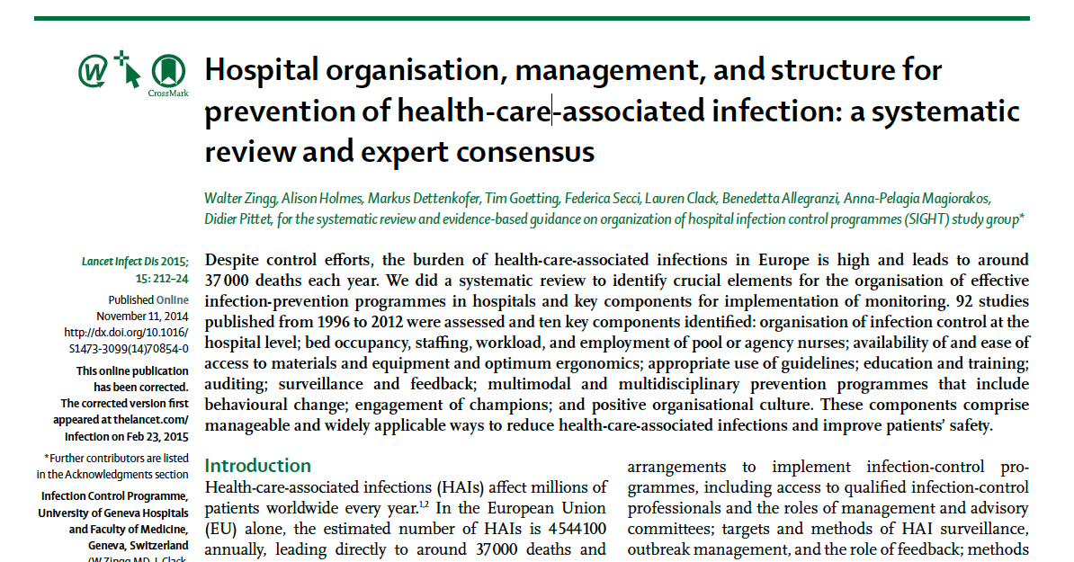
Linee guida europee (gruppo di esperti ECDC-SIGHT)
10 Componenti chiave
Notes:
Zingg W, Holmes A, Dettenkofer M, Goetting T, Secci F, Clack L, Allegranzi B, Magiorakos AP, Pittet D. Hospital organisation, management, and structure for prevention of health-care-associated infection: a systematic review and expert consensus. The Lancet Infectious Diseases. 2015 Feb 1;15(2):212-24.
DOI: 10.1016/S1473-3099(14)70854-0

Slide 11
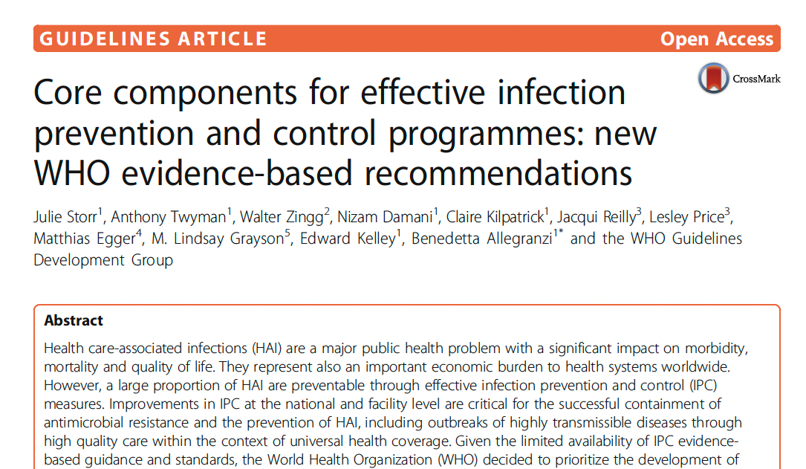
Linee guida dell'Organizzazione Mondiale della Sanità (OMS)
8 Componenti principali
Notes:
Storr J, Twyman A, Zingg W, Damani N, Kilpatrick C, Reilly J, Price L, Egger M, Grayson ML, Kelley E, Allegranzi B. Core components for effective infection prevention and control programmes: new WHO evidence-based recommendations. Resistenza antimicrobica e controllo delle infezioni. 2017 Dic;6(1):1-8.
https://link.springer.com/article/10.1186/s13756-016-0149-9

Slide 12
Il percorso verso i requisiti strutturali minimi in Svizzera
Legge sulle epidemie (in vigore dal 2016)
Strategia NOSO
Gruppo di esperti: Swissnoso e stakeholder chiave
Pubblicazione
Gennaio 2021
Swissnoso
1a bozza
2018
Consultazione degli stakeholder 2019
OMS
2017
ECDC-Sight 2015

Slide 13
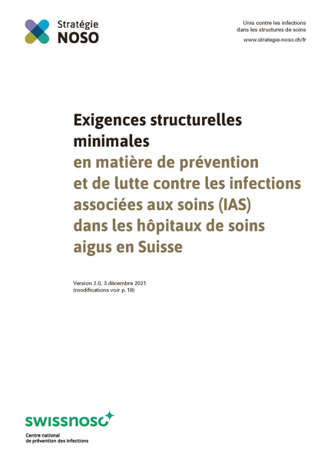
Una pietra miliare per la Svizzera!

Slide 14
Requisiti strutturali minimi – cosa possono ottenere?

Slide 15
Sorveglianza, prevenzione e controllo efficaci delle infezioni associate all'assistenza sanitaria
Basato sull‘evidenza scientifica (ECDC, OMS)
Sostenuto dall'UFSP e dalle parti interessate
Forte sostegno al quadro strategico di NOSO

Slide 16
7 Componenti chiave
1. linee guida e direttive
2. materiale e attrezzature
3. organizzazione dell'igiene ospedaliera e del personale
4. formazione orientata ai compiti
5 Audit e monitoraggio
6. sorveglianza e focolai
7. interventi

Slide 17
1. linee guida e direttive
Linee guida basate sull'evidenza
Sostegno da parte della direzione dell'ospedale
Igiene ospedaliera. le linee guida dovrebbero essere facilmente accessibile

Slide 18
2. materiale e attrezzature
Uso e promozione di disinfettanti per le mani a base di alcol
Dispositivi di protezione individuale (DPI)
Gestione dei rifiuti
Il facile accesso ai DPI promuove le buone pratiche igieniche

Slide 19
3. organizzazione dell'igiene ospedaliera e del personale
Commissione multidisciplinare d'igiene
Team d'igiene dell'ospedale
Personale ed effettivi adeguati
Un sostegno sufficiente da parte dell'igiene ospedaliera aumenta la sicurezza del paziente
Notes:
https://thumbs.dreamstime.com/b/teamwork-line-icon-flat-style-leadership-symbol-teamwork-line-icon-flat-style-team-gear-symbol-arrows-isolated-156516953.jpg

Slide 20
4. formazione orientata al compito
Formazione sulle misure igieniche standard per tutto il personale
La formazione regolare migliora la consapevolezza dell'igiene ospedaliera

Slide 21
5 Audit e monitoraggio
Obiettivi, audit e rapporti sull'igiene dell'ospedale
Monitoraggio dell'igiene delle mani
L'igiene delle mani tra gli operatori sanitari ... c'è ancora spazio per migliorare?
Notes:
https://thumbs.dreamstime.com/z/personal-hand-hygiene-washing-hands-frequently-disease-prevention-health-care-line-style-icon-vector-illustration-personal-184620884.jpg

Slide 22
6. sorveglianza e focolai
Monitoraggio dell'igiene ospedaliera e reporting (per esempio, moduli "SSI Surveillance", "Point Prevalence Survey HAI")
Controllo dei focolai
Screening per germi multi-resistenti e altri germi rilevanti
Un buon rapporto e una buona comunicazione creano fiducia
Notes:
https://img.myloview.com/stickers/business-report-with-eye-data-monitoring-icon-700-247266021.jpg

Slide 23
7. interventi
Implementazione di moduli di intervento per la prevenzione delle infezioni nosocomiali
il modulo di intervento SSI può ridurre il tasso di infezioni post-operatorie della ferita

Slide 24
Igiene ospedaliera efficace
Miglioramento del processo decisionale
Migliore qualità delle cure

Slide 25
Fattori di successo
Sostegno e definizione delle priorità da parte della della direzione
Organizzazione:
Commissione d'igiene (direttore generale, direttore medico, direttore infermieristico)
Struttura e responsabilità chiare
Processi con tempi/scadenze
Proprietà e leadership
Cooperazione interprofessionale
Cultura della valutazione e del feedback

Slide 26
Quando tutti vanno avanti insieme, allora il successo arriva automaticamente.
Henry Ford
Notes:
https://blog.hubspot.com/marketing/teamwork-quotes
Se tutti vanno avanti insieme, il successo viene da sé.
- Henry Ford

Slide 27
Ulteriori informazioni sul sito web di Swissnoso
https://www.swissnoso.ch/it/ricerca-e-sviluppo/strukturelle-mindestanfoderungen-hai
Notes:
https://www.swissnoso.ch/forschung-entwicklung/strukturelle-mindestanfoderungen-hai

Slide 28
Grazie mille!

